Slide 1
Mūzikas straumēšanas platforma ”Soundify”
Kvalifikācijas ieguvei
Programmēšanas tehniķis
Vladislavs Teclavs
Jelgavas tehnikums 410. grupa

Slide 2
Kāpēc šāds projekts
Atkārtošana
Sarežģīts
Nostiprinātu iepriekš iegūtās zināšanas un praktizētu sarežģītāku funkcionalitāti
Projekts piedāvāja izaicinājumu apvienot vairākas tehnoloģijas
2

Slide 3
Funkcijas
Atskaņošanas sarakstu izveide
Mūzikas
pievienošana
Mūzikas atskaņošana
Lietotājs var veidot un pārvaldīt personalizētus atskaņošanas sarakstus.
Lietotājs var augšupielādēt un pievienot mūziku savai bibliotēkai.
Lietotājs var atskaņot pievienoto mūziku no savas bibliotēkas vai atskaņošanas saraksta.
3

Slide 4
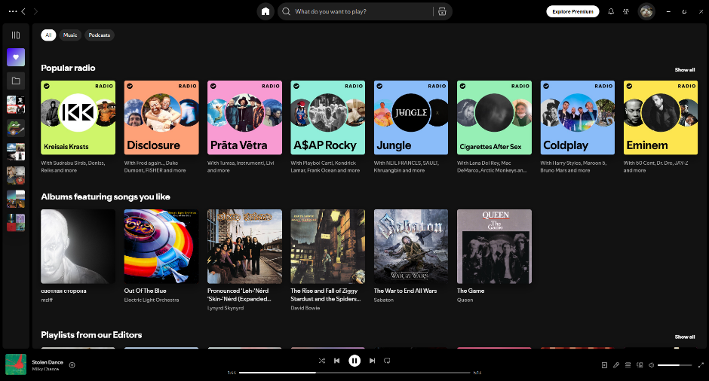
Līdzīgie produkti
Spotify
4

Slide 5
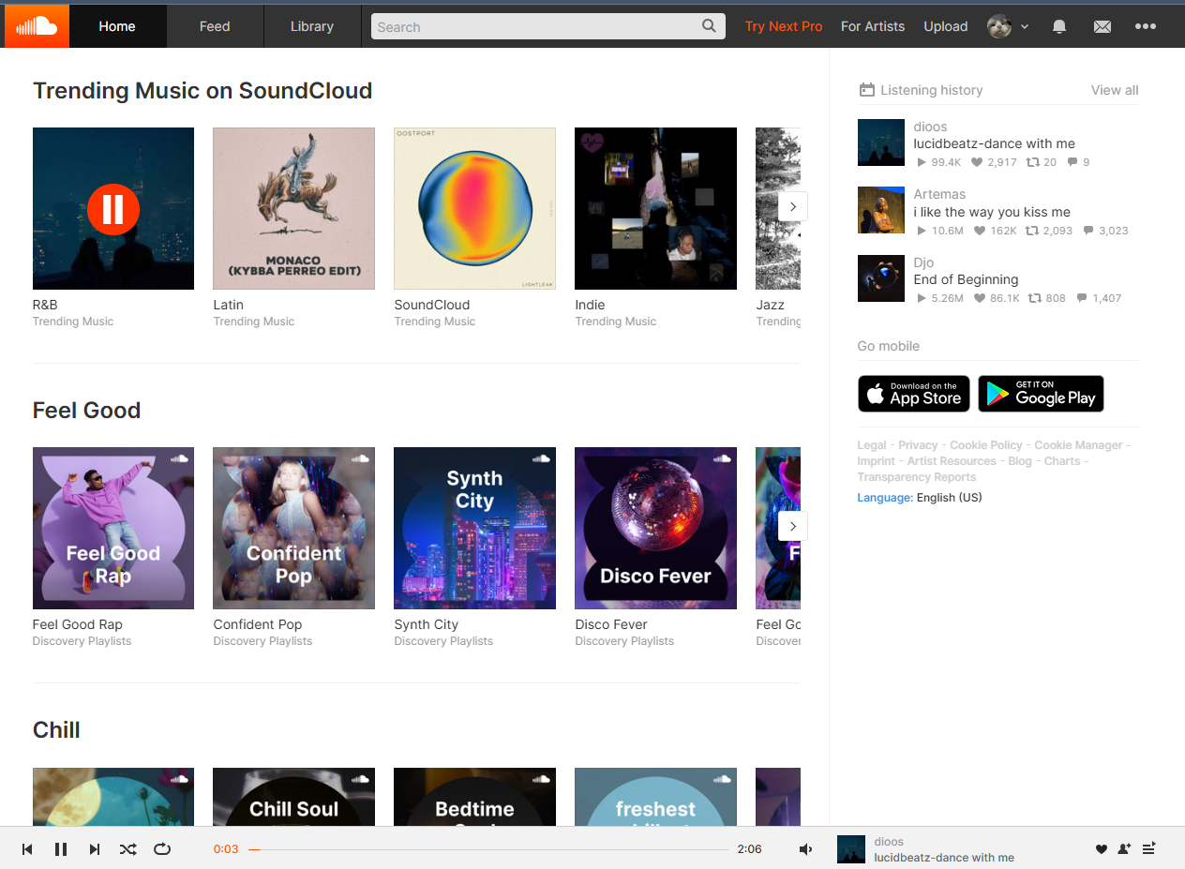
Līdzīgie produkti
SoundCloud
5

Slide 6

Kā palaist serveri
Priekš servera ir vajadzīgs
  Node.js
  PostgreSQL datubāze
Serveris ir pieejams manā GitHub: https://github.com/Peas4nt/Soundify
6

Slide 7

Programma
7

Slide 8
Programmas demonstrēšana
url: http://vlad-work.duckdns.org/
E-pasts: admin@admin.com
Parole: Qwerty1234
8

Slide 9
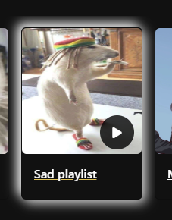
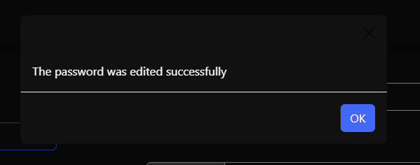
Vieta uzlabojumiem
Dizaina uzlabošana
Pievienot/Salabot paziņojumus
Salabot mūzikas augšupielādi
9

Slide 10


Nākotnes iespējas
Meklētāja pievienošana
Mūzikas lejupielādes pievienošana
Draugu sistēmas pievienošana
10

Slide 11
Secinājumi
Projekta laikā tika veiksmīgi izstrādātas galvenās funkcijas.
Izstrādājot produktu, tika iegūta vērtīga pieredze darbā ar Node.js un PostgreSQL. Kā arī pieredzi serveru konfigurēšanā.
11

Slide 12
Paldies par uzmanību!

